Slide 1

Twitter Sentiment Analysis
Aplicaciones de Ciencias de la Computación
1

Slide 2
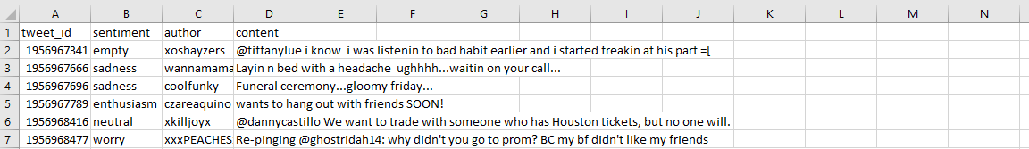
Descripción del DataSet
Twitter Id
Sentiment
Author
Content
Aplicaciones de Ciencias de la Computación
2

Slide 3
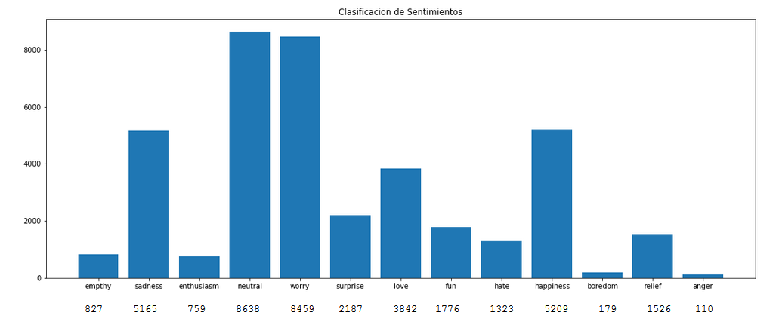
Análisis de Datos
Aplicaciones de Ciencias de la Computación
3

Slide 4
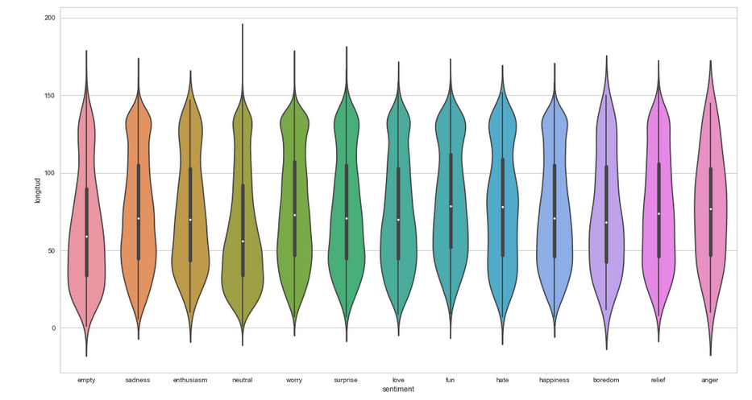
Análisis de Datos
Aplicaciones de Ciencias de la Computación
4

Slide 5
Análisis de Datos
Clasificación
Accuracy
Vector Característica
Linear SVC
0.66 (+/- 0.10)
TfidfVectorizer
SGDClassifier
0.68 (+/- 0.13)
Perceptron
0.61 (+/- 0.06)
CountVectorizer
PassiveAggressiveClassifier
0.64 (+/- 0.09)
BernoulliNB
0.68 (+/- 0.11)
MultinomialNB
0.67 (+/- 0.11)
Aplicaciones de Ciencias de la Computación
5

Slide 6
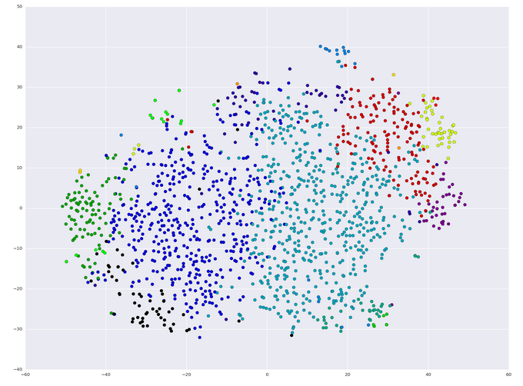
Análisis de Datos
Word2Vec
Clusterización: KMeans
GradientBoostingClassifier
0.25 +/- (0.1)
XGBClassifier
0.26 +/- (0.1)
LinearSVC
0.31 +/- (0.4)
Aplicaciones de Ciencias de la Computación
6

Slide 7








Propuesta de mejora futura
Entrenar otro dataset de géneros (masculino, femenino) por tweet
Realizar un forecast para hacer una predicción si un tweet lo hizo una mujer o un hombre
Analizar qué sentimientos están, en un hombre o en una mujer, al momento de realizar un tweet
Propuesta de mejora futura
MUJER
Análisis de Sentimientos
HOMBRE
Análisis de Sentimientos
1,850
1,850
1,210
1,210
2,850
2,850
5,850
5,850
Aplicaciones de Ciencias de la Computación
7
7

Slide 8
Gracias
Aplicaciones de Ciencias de la Computación
8

